Slide 1
EGYÜTT ÖRÜLÖK ISTENNEL
Kedves Szülők!
Kérjük, hogy segítsenek a gyermeküknek a hittanóra tananyagának az elsajátításában!
A digitális hittanórán szükség
lesz az alábbiakra:
nyomtatott sablon (link a diasorban)
olló
ragasztó
színes papírok
színes ceruzák vagy festék
kartondoboz (A/4-es méretben)
kevés madzag (kb. 50 cm)
Kérem, hogy indítsák el a diavetítést!
Az animációkat csak így tudják látni!
DIGITÁLIS
HITTANÓRA
Javaslat: A Ppt fájlok megjelenítéséhez használják a WPS Office ingyenes verzióját (Letölthető innen: WPS Office letöltések ). Az alkalmazás elérhető Windows-os és Android-os platformokra is!

Slide 2


Áldás, békesség!
Kezdd a digitális hittanórát
az óra eleji imádsággal!

Slide 3
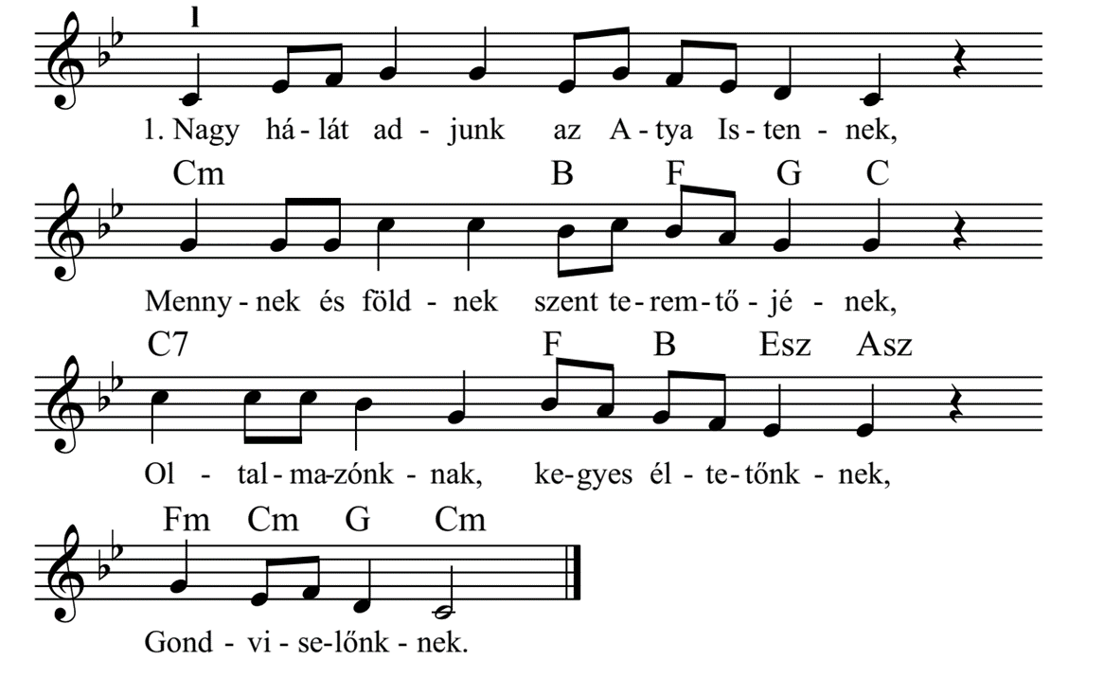
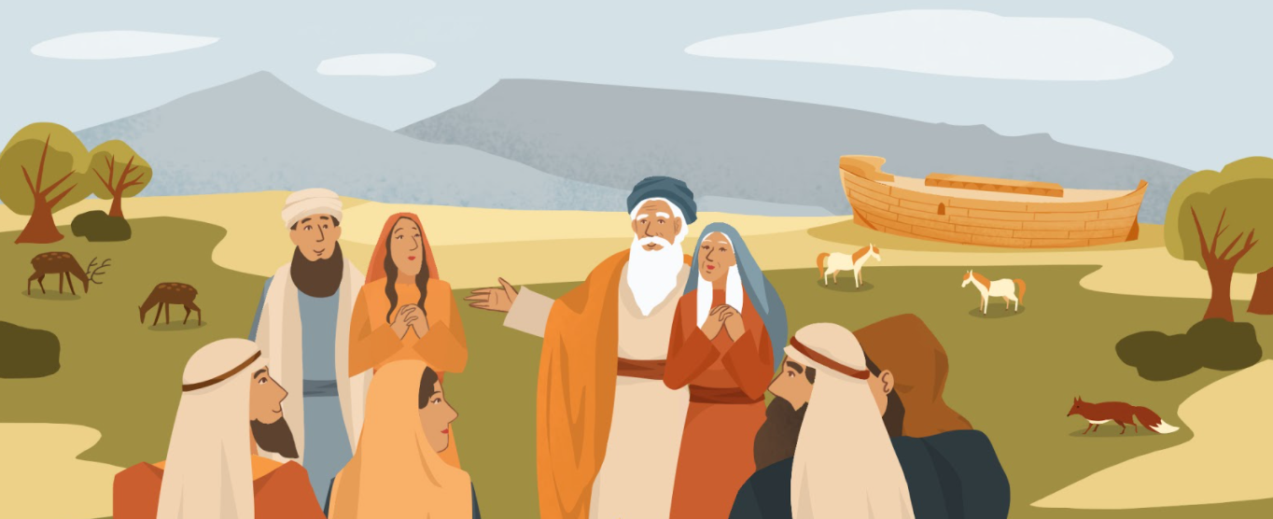


Isten gondoskodó szeretete menedéket nyújtott Nóénak, a családjának és az állatoknak.
Mit tett Nóé, amikor ezt a gondoskodást átélte?
Erről is szól az ének 1. versszaka.

Slide 4
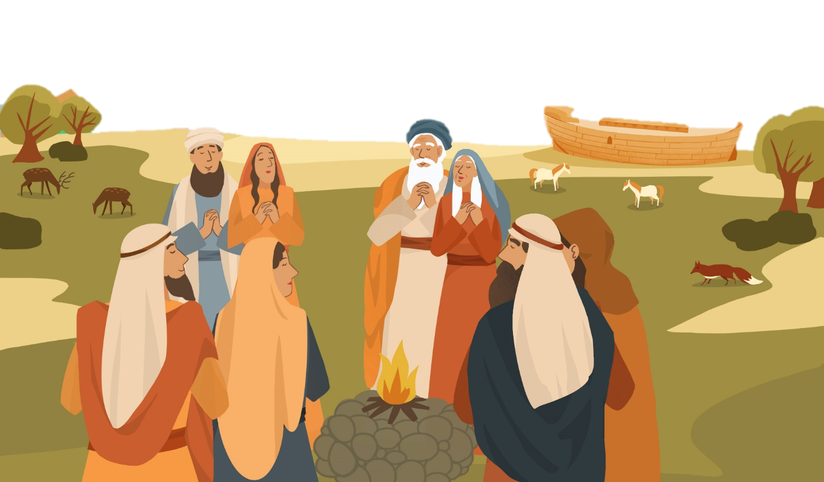
Az előző alkalommal megnézhettél
egy animációs kisfilmet Nóé történetéről.
Most nézd meg a történet végét ismét, és figyelj arra,
hogy mi volt Nóé első dolga, miután kijöttek a bárkából!
Kattints ide!

Slide 5

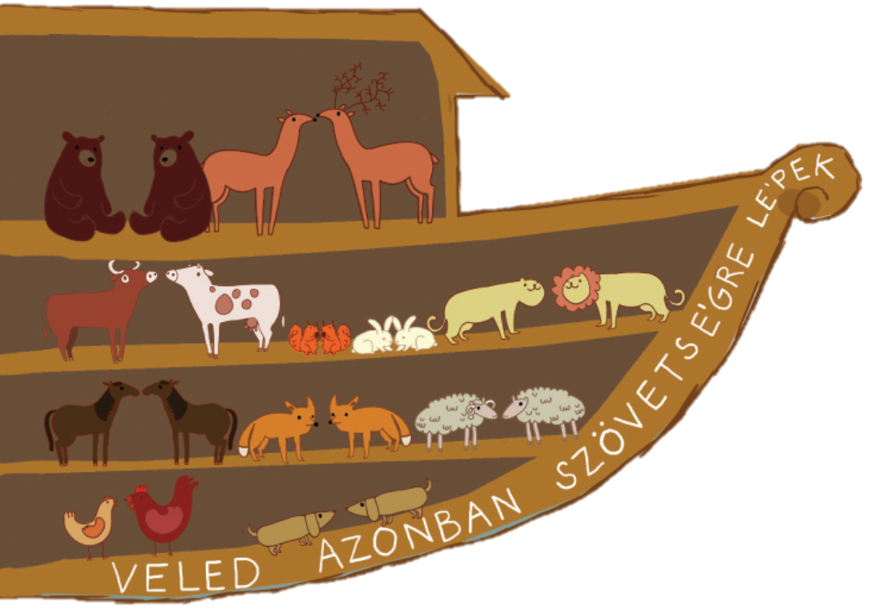
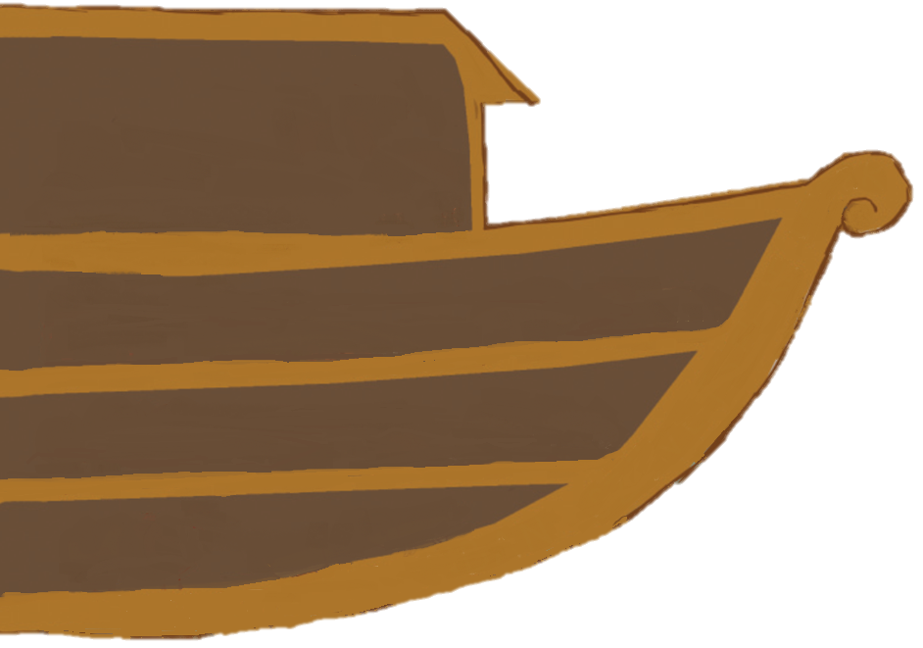
40 nap és 40 éjjel esett az eső.
De Isten nem feledkezett meg Nóéról, a családjáról és az állatokról.
Az eső elállt, a víz felszáradt, és Nóé és családja kijött a bárkából az állatokkal együtt.

Slide 6
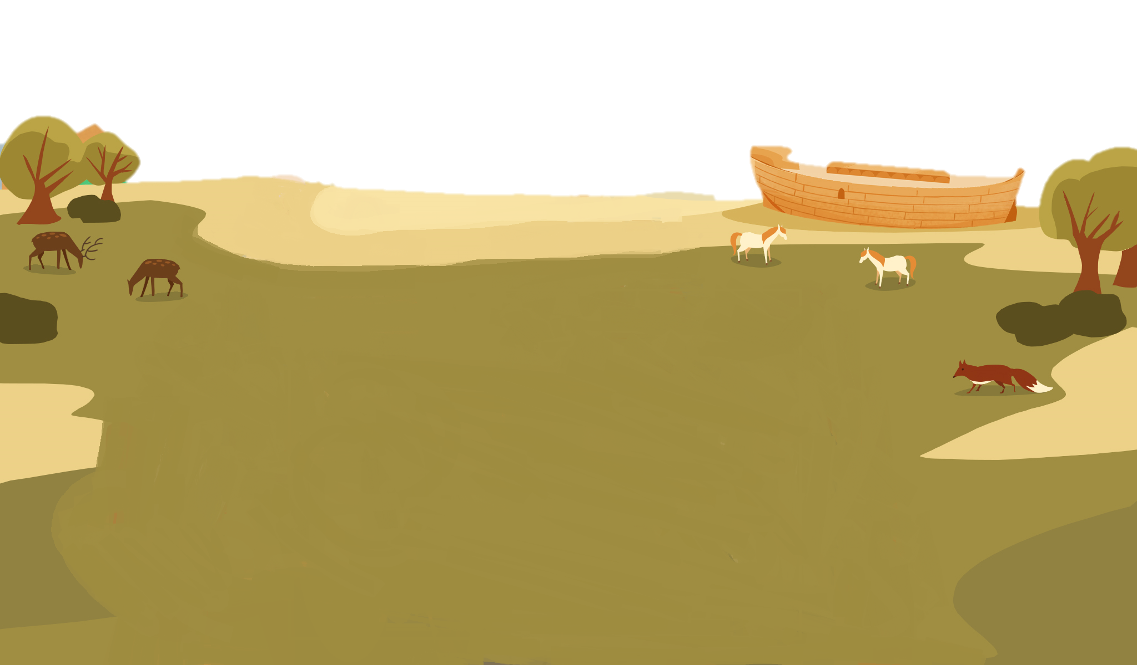
Nóé első dolga az volt, hogy megköszönje imádságban Istennek,
hogy megmentette őket.
Nóé hálaimádságot mondott.
Isten szövetségre lépett Nóéval és utódaival. Megígérte, hogy többé nem pusztítja el özönvízzel az embereket. Egy jelet helyezett az égre, hogy mindig emlékezzen erre a szövetségre.

Slide 7
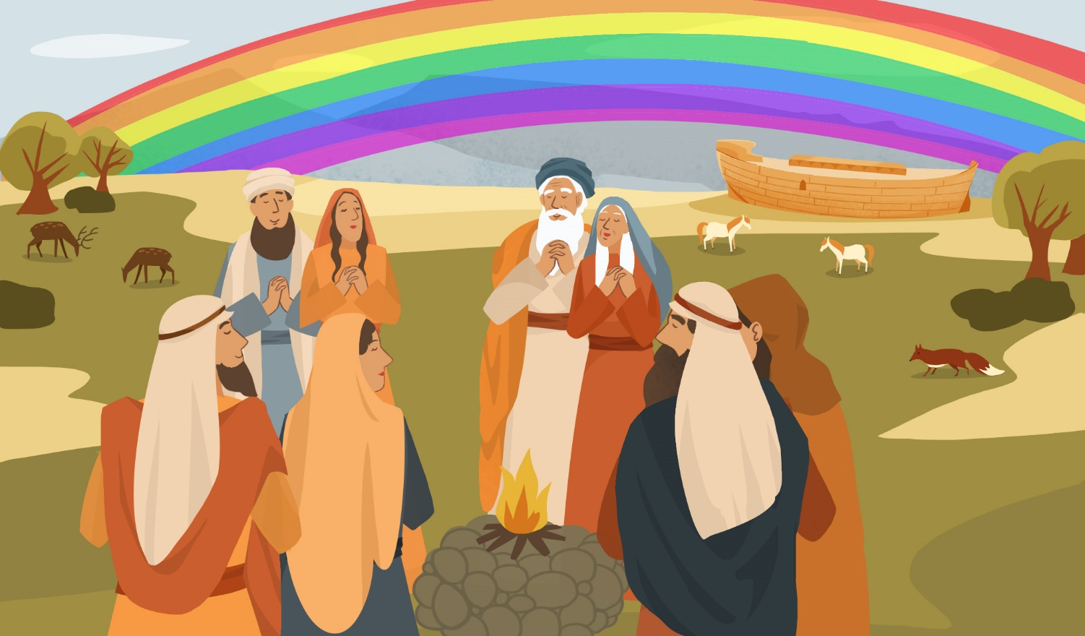

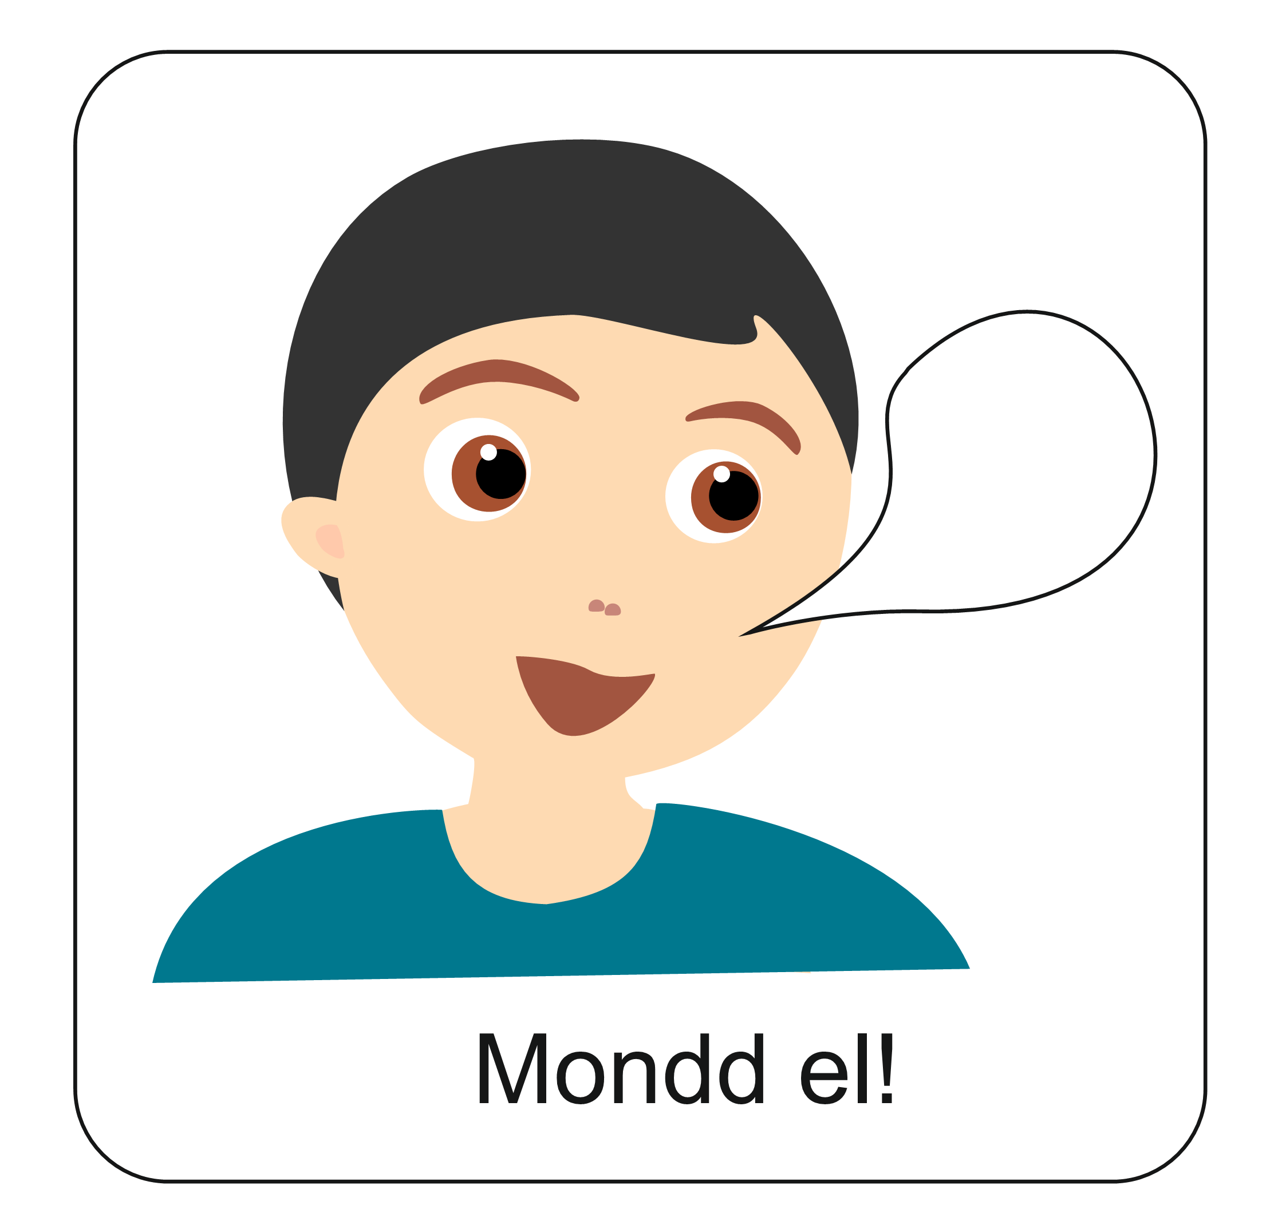
Mi ez a jel?
Olvasd el a versikét, és a végén mondd el hangosan a választ!
Színes jel, de mégse bálvány,
Szebb, mint a legszebbik márvány,
Felhő íven érkezik,
Isten ránk emlékezik.
Kattints ide, és a kép válaszol neked!

Slide 8
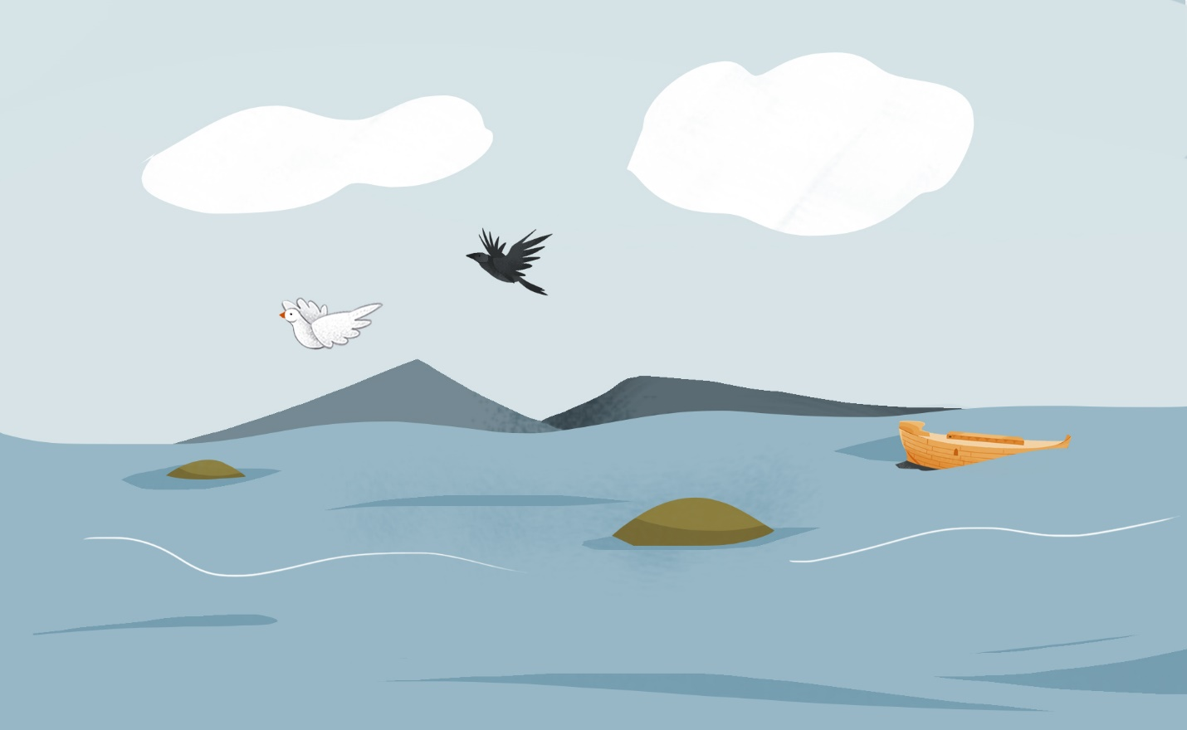
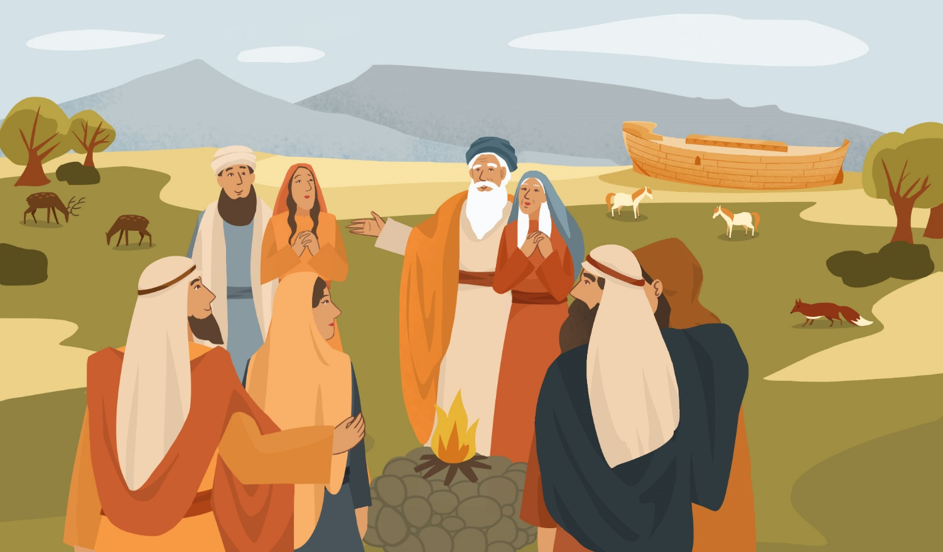
Rakd sorba a vízözön eseményeit az alábbi feladat segítségével!
Kattints ide!

Slide 9
Tanuld meg az aranymondást!
Kattints, ha megtanultad!
1Mózes 9,12

Slide 10
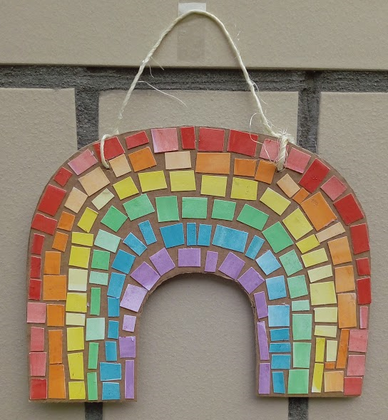
KÉSZÍTS PAPÍRSZIVÁRVÁNYT!
A sablont ide kattintva tudod megnyitni!
Szükséges hozzávalók:
sablon
kartondoboz (A/4-es nagyságú)
olló
ragasztó
színes papírok (vagy festett vagy színezett lapok)
madzag (kb. 50 cm)

Slide 11
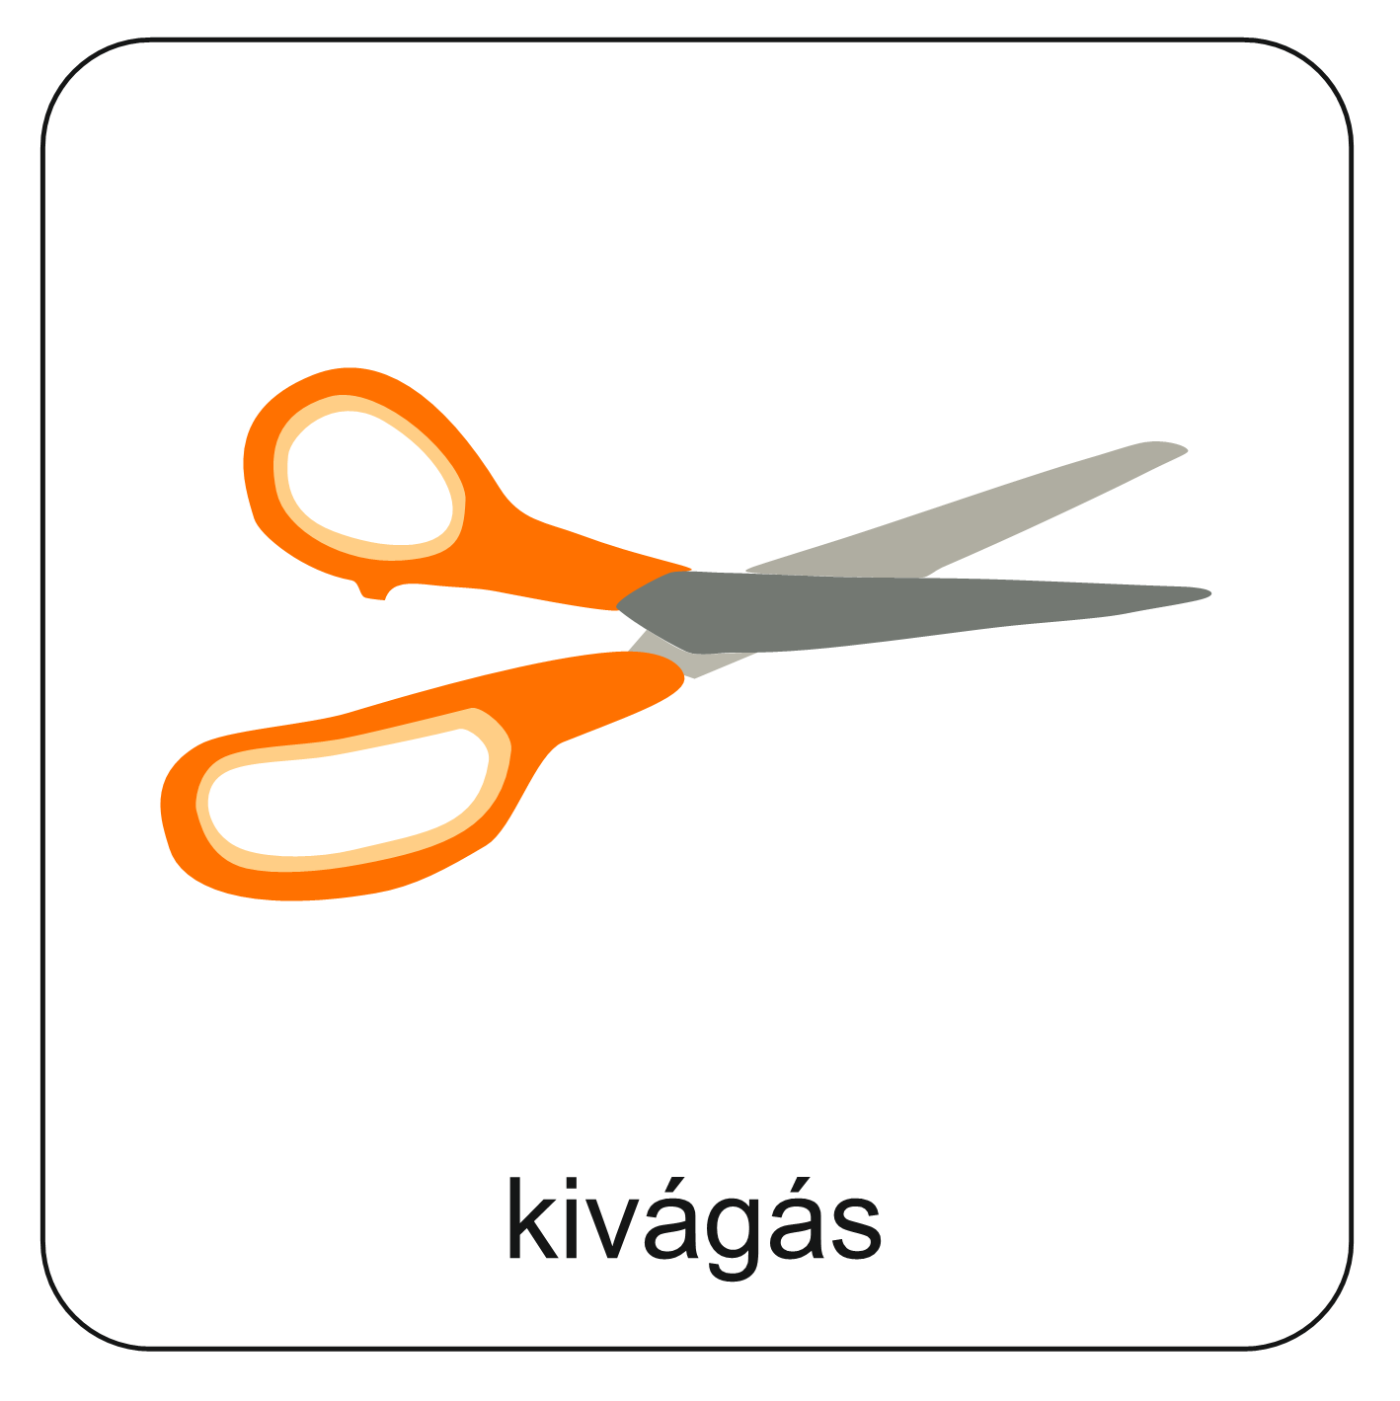

Az elkészítés menete:
A sablon segítségével vágd ki az alapot egy kartondobozból!
Vágj kis darabokra színes papírokat a szivárvány színei szerint! (Ha nincs megfelelő színű lapod, akkor színezz, vagy fess!)
Ragaszd fel a kis darabokat a kartonra!
Fűzz madzagot a megjelölt helyre!
Tedd ki a falra, és emlékezz rá, hogy Isten szövetséget kötött!
Ez a jele a szövetségnek, amelyet most én szerzek veletek.
1Mózes 9,12
Szorgalmi feladat:
Írd az anyamondást egy lapra, és ragaszd fel a szivárványra!

Slide 12
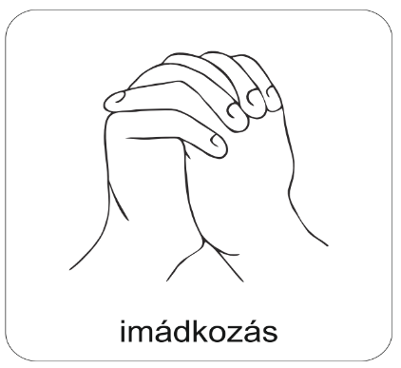
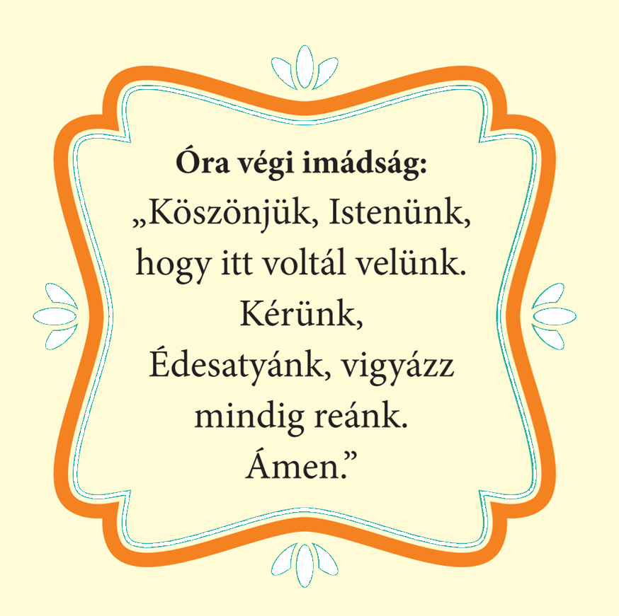
A digitális hittanóra végén így imádkozz!
Kedves Hittanos!
Várunk a következő digitális tanévben is!

Slide 13
Áldás, békesség!
„Jóságod és szereteted kísér életem minden napján.” (Zsoltárok 23,4)
Kedves Szülők!
Köszönjük a segítségüket!
Isten áldását kívánjuk ezzel az Igével!

